Slide 1
Micro-intervalle
p. 14-15
Γ’ ΓΥΜΝΑΣΙΟΥ

Slide 2
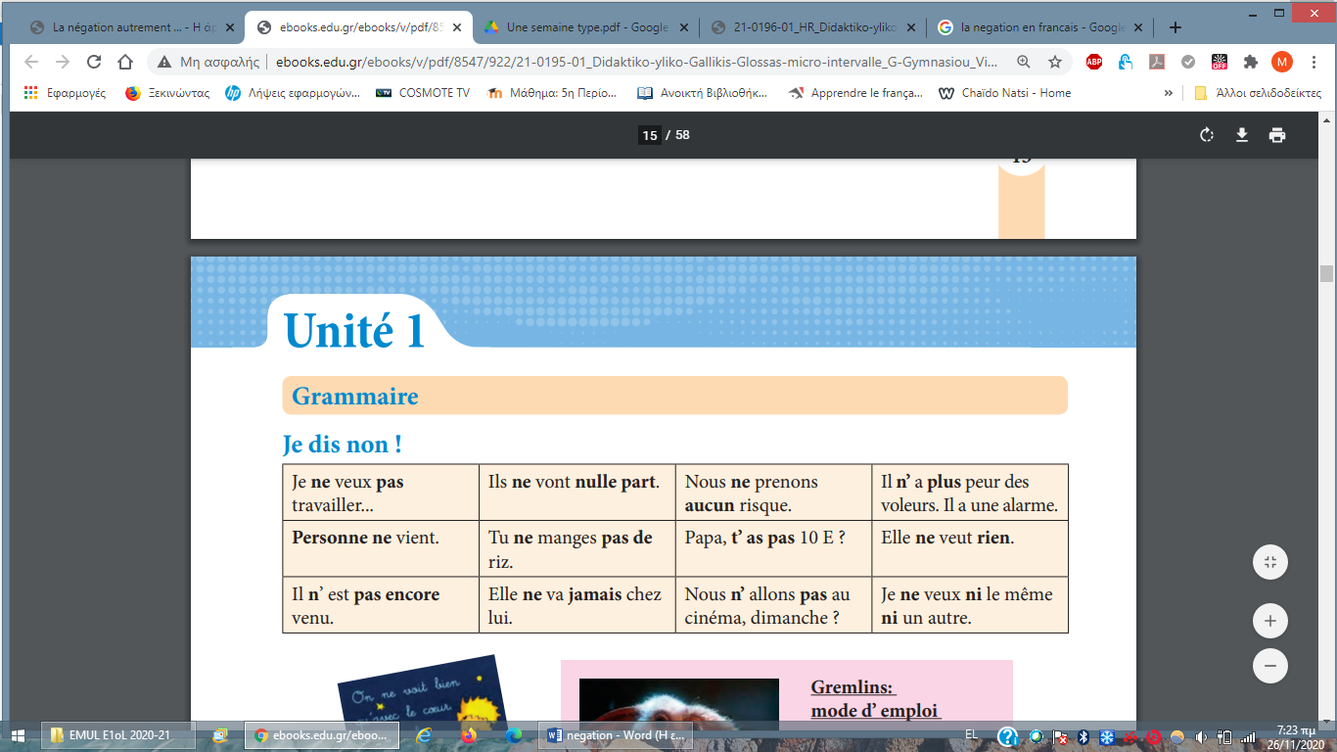

Slide 3
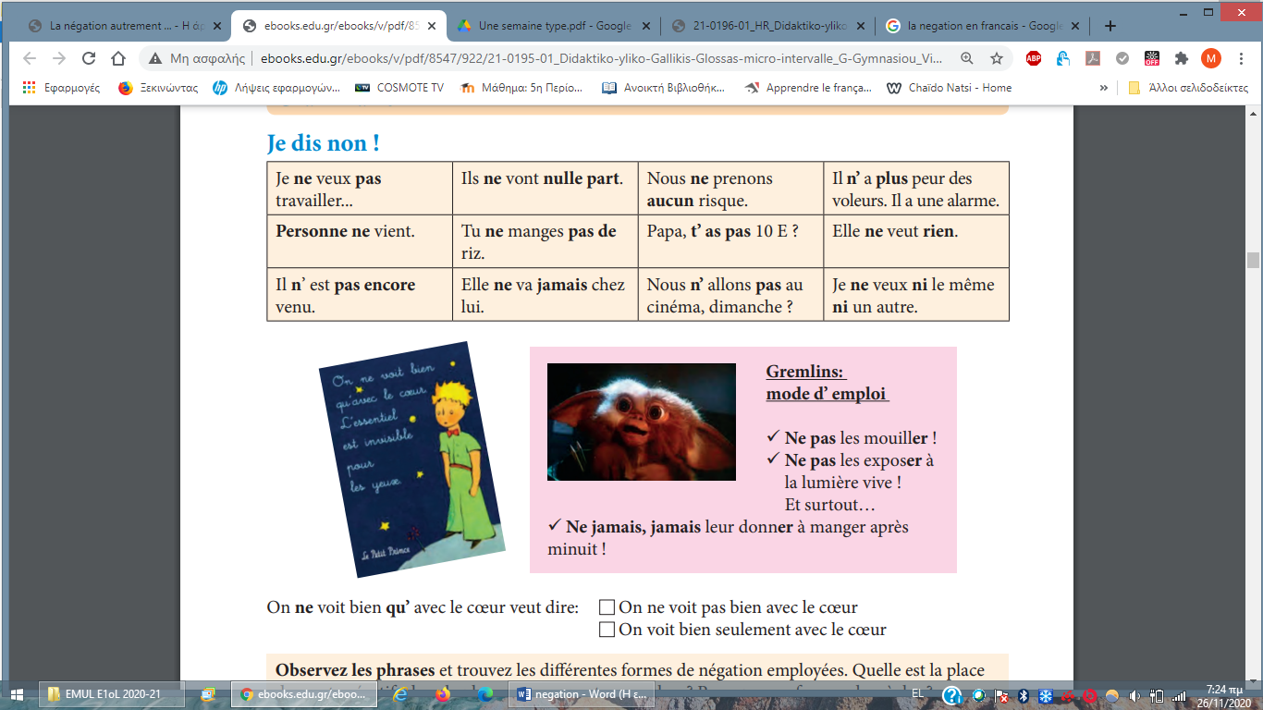

Slide 4
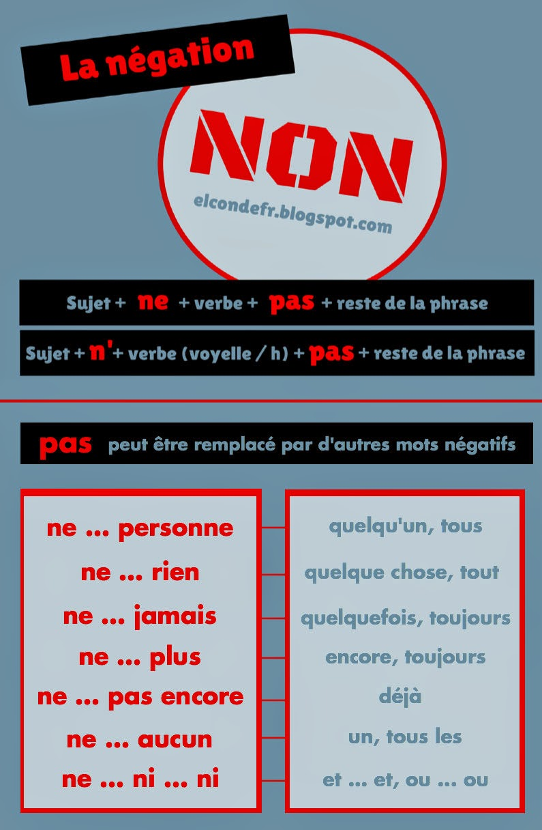

Slide 5
La négation autrement … (Η άρνηση αλλιώς …)
Je ne veux rien.
Personne ne frappe à la porte.
Je ne voyagerai nulle part cet été.
Je ne t’aime plus.
Il n’est pas encore arrivé.
Je voudrais mon café sans sucre, s’il vous plaît.
Για να αρνηθούμε ή να δείξουμε την αντίθεση, στα γαλλικά, δεν είναι απαραίτητο να χρησιμοποιήσουμε πάντα το ne … pas.
Υπάρχουν κι άλλοι τρόποι. Ας δούμε πως …

Slide 6
1. quelqu’ un (κάποιος) / Tout le monde (όλοι) ‡ ne … personne / ne … aucun (κανείς)
Για παράδειγμα:
Quelqu’un est venu? Non, personne n’est venu.
Est-ce que tu connais quelqu’un ici? Non, je ne connais aucun. Non, je ne connais personne.
Tout le monde est là. Personne n’est absent.
Je connais tout le monde dans cette salle. Par contre toi, tu ne connais personne.
Quelqu’un frappe à la porte? – Non, aucun ne frappe à la porte.

Slide 7
2. Tous (όλοι) ‡ ne … aucun
Για παράδειγμα:
Tous sont venus à l’exposition? Non, aucun n‘est venu à l’exposition.
Tous sont venus à la fête. ‡ Aucun n’est venu à la fête.
3. Plusieurs (αρκετοί, πολλοί) ‡ aucun, aucune (κανείς, καμμιά)
Για παράδειγμα:
Il a plusieurs copains mais aucun vrai ami.
Elle a plusieurs amies étrangères mais aucune ne parle français.
Je n’ai aucun problème.

Slide 8
4. quelque chose (κάτι) / tout (όλα) ‡ ne … rien (τίποτα)
Για παράδειγμα:
Veux-tu quelque chose? – Non merci, je ne veux rien.
As-tu acheté quelque chose? Non, je n’ai rien acheté.
Il croit qu’il connaît tout mais en réalité il ne connaît rien.
Nous avons tout et vous n’avez rien.
5. partout (παντού) / quelque part κάπου ‡ ne … nulle part (πουθενά)
Για παράδειγμα:
J’ai cherché mon sac partout mais il n’est nulle part.
Vas-tu quelque part, ce soir? – Non, je ne vais nulle part, je reste à la maison.
Tu as vu quelque part mes lunettes? Non, je ne les ai vues nulle part.

Slide 9
6. encore (ακόμη) ‡ ne … plus (όχι πια)
Για παράδειγμα:
Tu prends encore des cours de danse? – Non, je ne prends plus de cours de danse.
Veux-tu encore un peu de café? Non, je n’en veux plus.
7. déjà (ήδη) ‡ ne … pas encore (όχι ακόμη)
Για παράδειγμα:
As -tu déjà fini tes devoirs pour l’école? – Non, je n’ai pas encore commencé à étudier.
J’étudie déjà 4 ans mais je n’ai pas encore fini mes études.
As-tu déjà visité le Louvre? Non, malheureusement, pas encore.

Slide 10
8. quelques fois (μερικές φορές) ‡ ne … jamais (ποτέ)
Για παράδειγμα:
Vas-tu quelques fois au théâtre? – Non, je ne vais jamais au théâtre.
Je regarde quelquefois des films policiers mais je ne regarde jamais de films d’aventures.
9. toujours (πάντα) ‡ ne … jamais (ποτέ) / ne … plus (όχι πια)
Για παράδειγμα:
Tu manges toujours au restaurant, les weekends? – Non, je ne mange jamais au restaurant.
Elle travaille toujours chez Peugeot? Non, elle ne travaille plus chez Peugeot. Elle a démissionné.
Il fume toujours? Non, il ne fume plus, il a arrêter de fumer.

Slide 11
10. souvent (συχνά) ‡ rarement (σπάνια)
Για παράδειγμα:
Voyages-tu souvent en avion? – Non, je voyage rarement en avion. J’ai peur de l’avion.
J’achète souvent aux soldes mais rarement des produits de marque.
11. et (και) ‡ ne … ni … ni (ούτε … ούτε)
Για παράδειγμα:
J’aime les légumes et le poisson. ‡ Je n’aime ni les légumes ni le poisson.
Elle n’a ni frère ni sœur.
J’aime les fruits et les légumes. Je n mange ni viande ni poisson.

Slide 12
12. avec (με) ‡ sans (χωρίς)
Συχνά, το ουσιαστικό που ακολουθεί δεν παίρνει άρθρο.
Για παράδειγμα:
Je préfère mon café sans sucre, s’il vous plaît.
Elle mange une tarte aux fraises sans chantilly.
Nous voyagerons en Espagne sans nos enfants.
Il a un rendez-vous avec un ancien ami.
Avec beurre les légumes, s’il vous plaît!
13. beaucoup (de) (πολύ) ‡ peu (de) (λίγο)
Για παράδειγμα:
Il a beaucoup de difficultés mais peu d‘amis qui pourraient l’aider.
J’ai beaucoup de travail et peu de temps libre.
Nous travaillons beaucoup, nous dormons peu.
Ils parlent beaucoup, ils écrivent peu.

Slide 13
14. Trop (de) (πάρα πολύ) ‡ pas assez (de) (όχι αρκετά)
Για παράδειγμα:
Il a trop de pproblèmes financiers mais pas assez d’argent.
Vous mangez trop de viande mais pas assez de légumes.
Elles s’amusent trop et elles n’étudient pas assez.
Vous passez trop de temps sur les réseaux sociaux et vous ne lisez pas assez de livres.
15. plus (de) (περισσότερο) ‡ moins (de) (λιγότερο)
Για παράδειγμα:
Tu as plus d’argent que moi mais moins d’amis.
Il faut travailler plus et s’amuser moins.

Slide 14
Οι παραπάνω αρνητικές λέξεις λειτουργούν μέσα στην πρόταση όπως ακριβώς και η άρνηση ne … pas.
Μπαίνουν δηλ. αριστερά και δεξιά από το ρήμα:
Je ne regarde jamais la télé.
Nous ne voyons personne dans la salle de réunions.
Elle n‘achète rien.
Je ne voyagerai nulle part cet été.

Slide 15
Το aucun και το personne αν είναι υποκείμενα στο ρήμα θα τα συναντήσουμε στην αρχή της πρότασης:
Personne ne frappe à la porte. Κανείς δεν χτυπά την πόρτα.
Aucun n’est là. Κανείς δεν είναι εδώ.
ενώ αν είναι αντικείμενα στο τέλος:
Je ne vois personne. Εγώ δεν βλέπω κανένα.
Je ne vois aucun. Εγώ δεν βλέπω κανένα.

Slide 16
Attention: pas encore, déjà, jamais
Όταν έχουμε “σύνθετους χρόνους” θα μπουν ανάμεσα στο βοηθητικό και τη μετοχή:
Je n’ai pas encore fini mes exercices.
Elle n’a rien acheté dans les boutiques.
Je n’ai jamais vu cette actrice.
J’ai déjà mangé mon petit déjeuner.

Slide 17
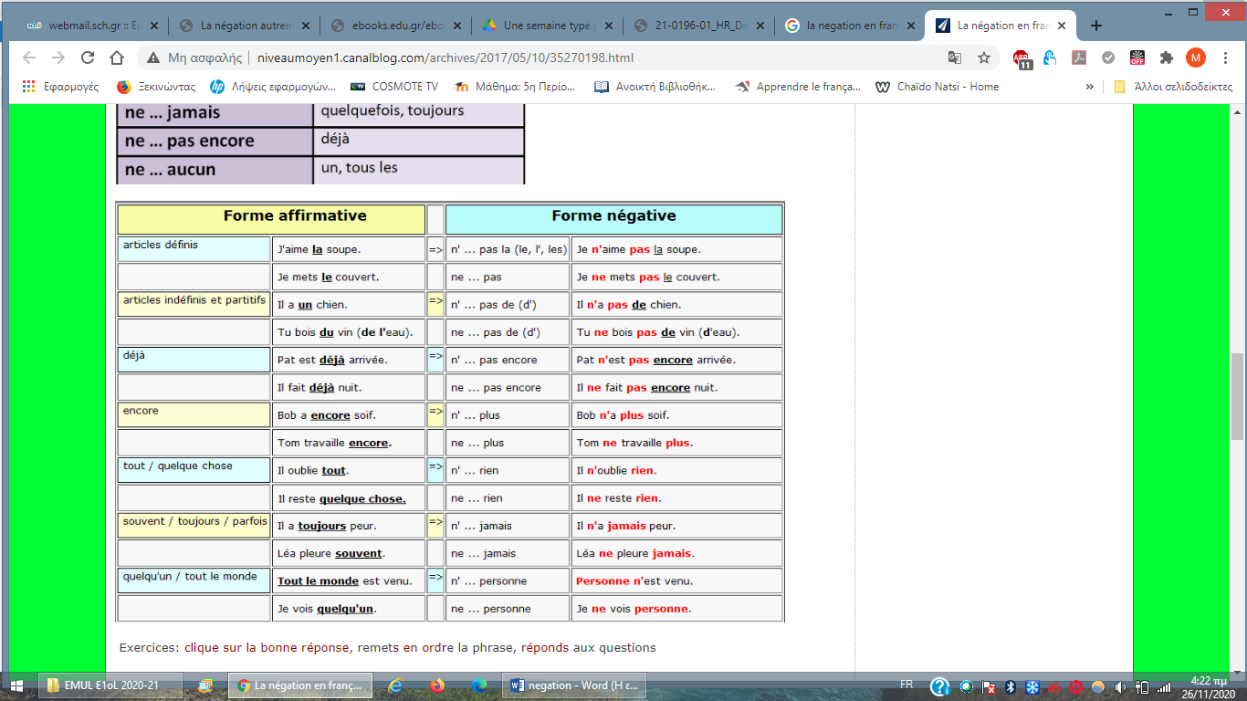

Slide 18
La négation (en grec)
https://www.youtube.com/watch?v=Smhb_Uhe1PU&feature=emb_logo

Slide 19
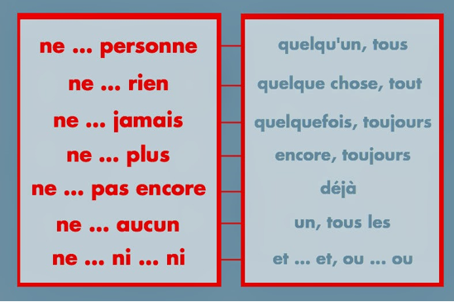

Slide 20
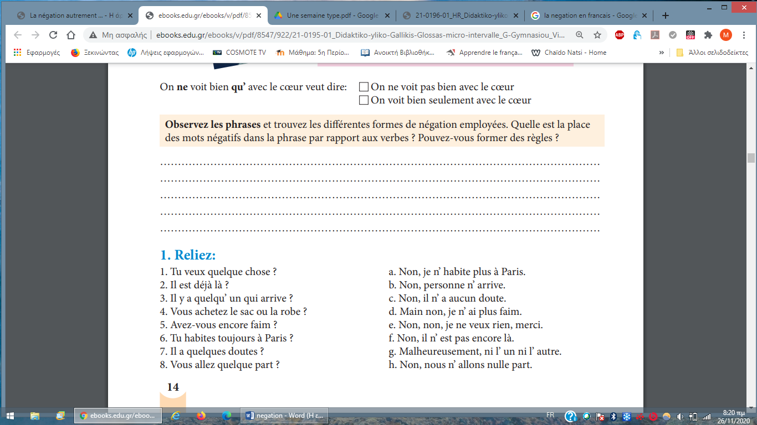

Slide 21
1/
1 e
2 f
3 b
4 g
5 d
6 a
7 c
8 h

Slide 22
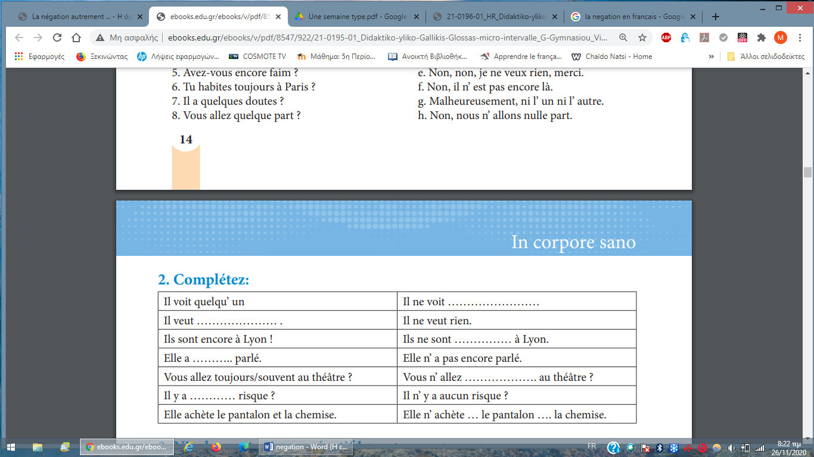

Slide 23
2/ | personne (κανένας)
quelque chose (κάτι)
 | plus (πια)
déjà (ήδη, κιόλας)
 | jamais (ποτέ)
un (ένα)
 | ni … ni (ούτε… ούτε)
Il voit: αυτός βλέπει (voir)
Il veut: αυτός θέλει (vouloir)
Elle a parlé: αυτή μίλησε (αόριστος του parler)
Il y a: υπάρχει
Risque: κίνδυνος, ρίσκο
Elle achète: αυτή αγοράζει (acheter)

Slide 24
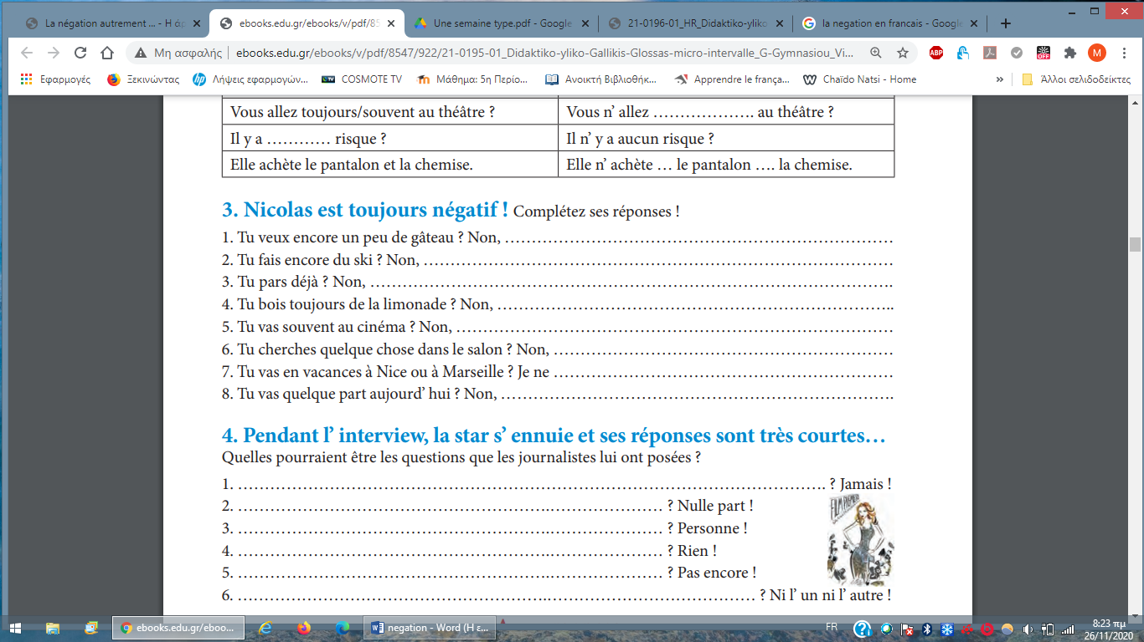

Slide 25
3/
1. Non, je ne veux (vouloir: θέλω) plus de gâteau.
2. Non, je ne fais (faire: κάνω) plus.
3. Non, je ne pars (partir: φεύγω) pas encore.
4. Non, je ne bois (boire: πίνω) plus de limonade.
5. Non, je ne vais (aller: πηγαίνω) jamais au cinéma.
6. Non, je ne cherche (chercher: ψάχνω) rien.
7. Je ne vais ni à Nice ni à Marseille.
8. Non, je ne vais nulle part (πουθενά) aujourd’hui.

Slide 26
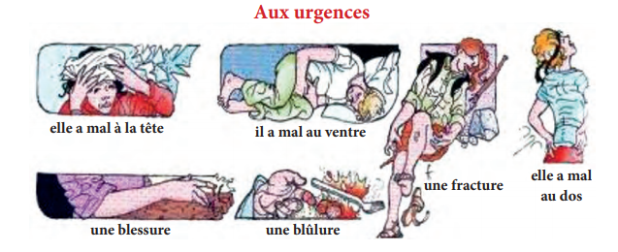
Les Urgences: τα επείγοντα
Avoir mal à: Πονάω
Une fracture: το κάταγμα, σπάσιμο
Une blessure: Το τραύμα, η πληγή
Une brûlure: Το έγκαυμα, το κάψιμο

Slide 27
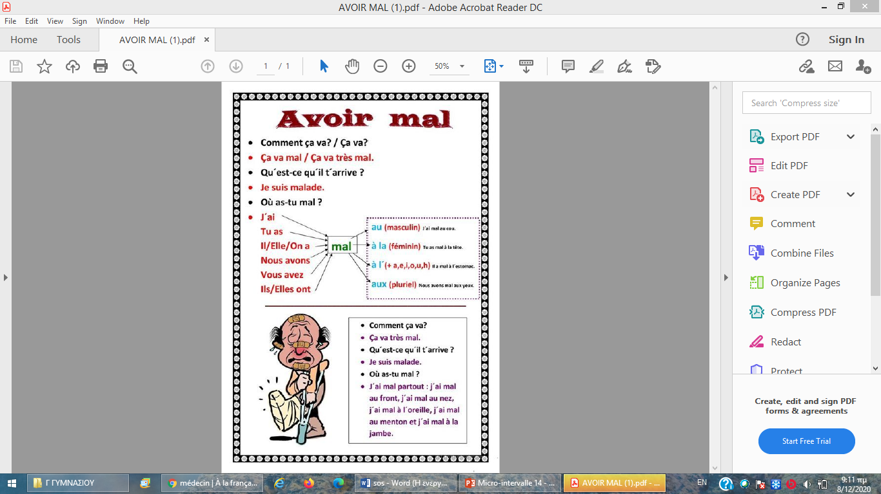
Τι σου συμβαίνει/ συνέβη;
Πού πονάς;
partout: παντού

Slide 28
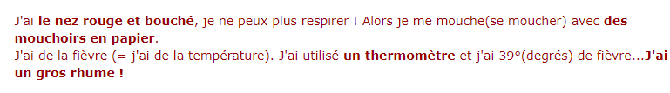
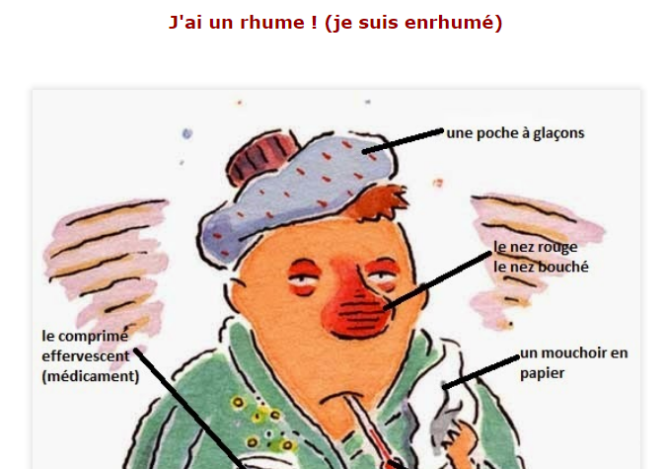
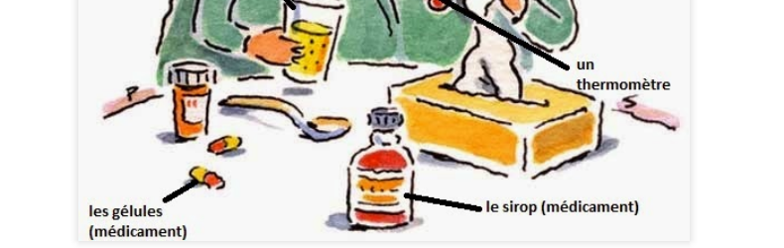
J’ai un (gros) rhume: έχω (μεγάλο βαρύ) κρυολόγημα
Je suis enrhumé: έχω κρυολογήσει
Bouché: βουλωμένη
Respirer: αναπνέω
Je me mouche le nez: φυσώ τη μύτη μου
Mouchoirs en papier: χαρτομάντιλα
J’ai de la fièvre: έχω πυρετό
J’ai utilisé: χρησιμοποίησα (utiliser)
Une poche à glaçons: παγοκύστη (θερμοφόρα με παγάκια)
Le comprimé effervescent: το αναβράζον δισκίο
Médicament: φάρμακο
Les gélules: οι κάψουλες

Slide 29
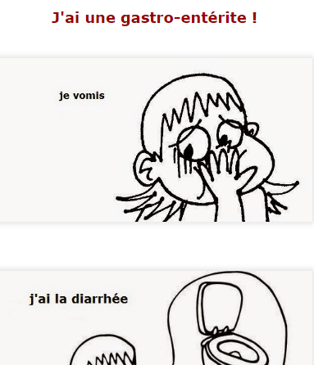
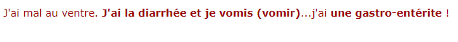
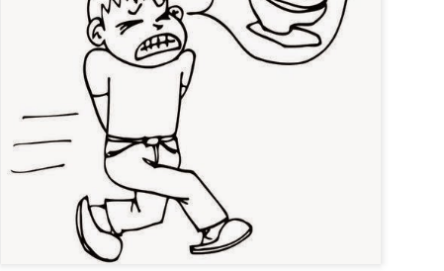
J’ai un gastro-entérite: έχω γαστρεντερίτιδα
Je vomis: Κάνω εμετό
J’ai la diarrhée: Έχω διάρροια

Slide 30
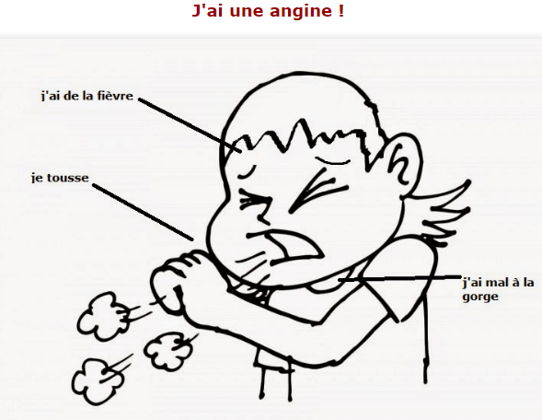
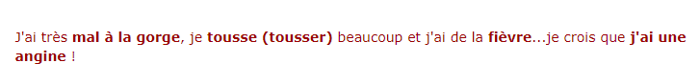
J’ai une angine: αμυγδαλίτιδα, στηθάγχη
Je tousse: βήχω
J’ai mal à la gorge: με πονάει ο λαιμός

Slide 31
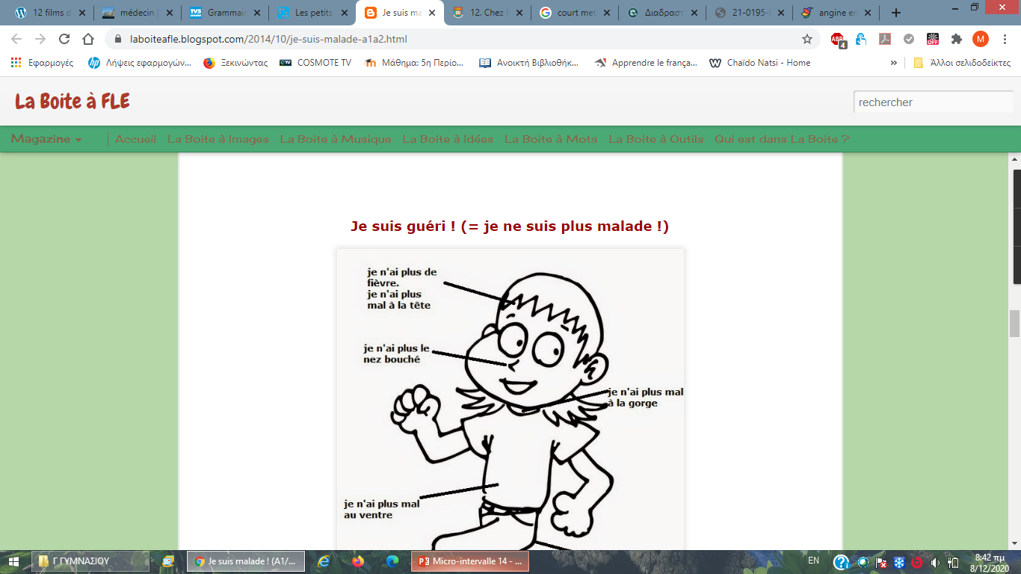
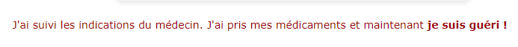
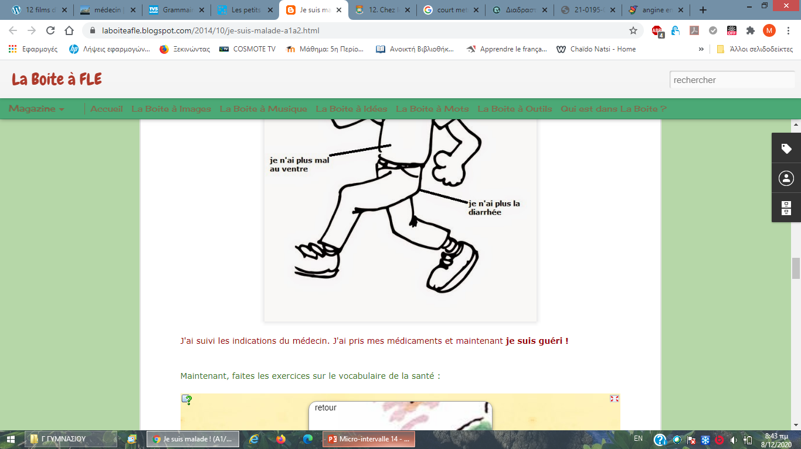
Je suis guéri: θεραπεύτηκα
J’ai suivi les indications du médecin: Ακολούθησα τις οδηγίες του γιατρού
J’ai pris mes médicaments: Πήρα τα φάρμακά μου

Slide 32
Activités /devoirs:
(κάνετε copy paste τις παρακάτω διευθύνσεις στη γραμμή αναζήτησης του φυλλομετρητή σας (google, mozilla κλπ) και λύνετε τις ασκήσεις που βασίζονται στο προηγούμενο λεξιλόγιο)
https://learningapps.org/watch?v=p251cpe3t01
https://learningapps.org/watch?v=pr4556ps501

Slide 33
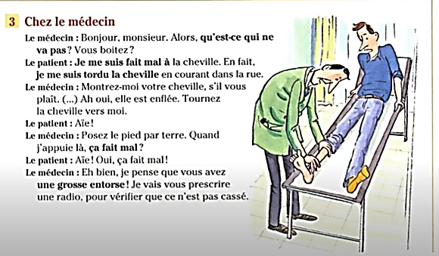
Ακούστε τον παραπάνω διάλογο στην παρακάτω διεύθυνση και χρησιμοποιήστε το https://fr.glosbe.com/fr/el για τις άγνωστες λέξεις.
https://www.youtube.com/watch?v=bzPR0Z7RTWI&feature=emb_logo

Slide 34
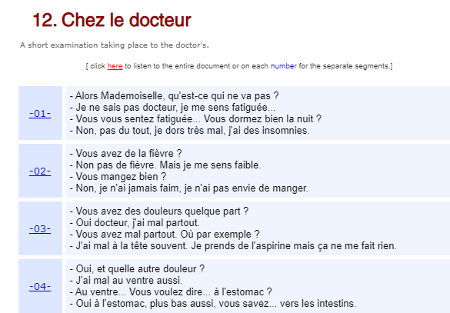
https://www.french.hku.hk/copy-of-11-a-la-radio
Μπαίνοντας στην παραπάνω ιστοσελίδα και κάνοντας κλικ στους αριθμούς, μπορείτε να ακούσετε τους παρακάτω διαλόγους

Slide 35
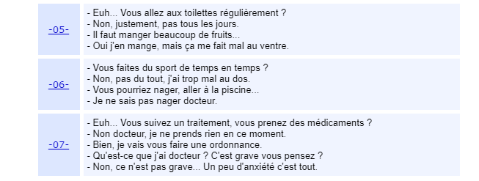

Slide 36
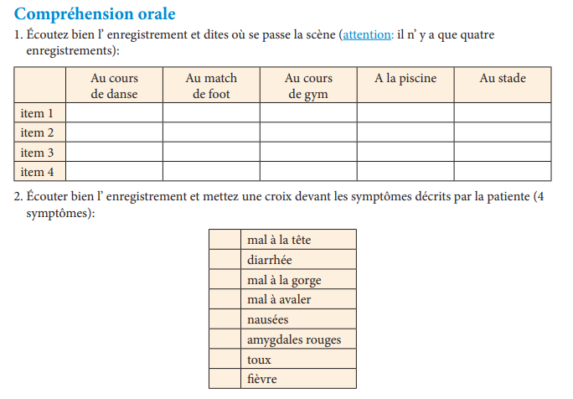
Mal à avaler: Πόνος στην κατάποση
Nausée: Ναυτία
Toux: βήχας

Slide 37
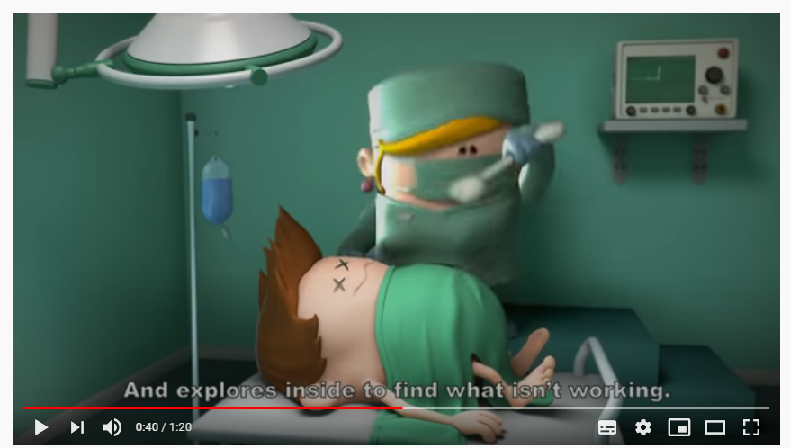
LES METIERS (JOBS) : ep2. La Chirurgienne (Surgeon)
https://www.youtube.com/watch?v=SYJbI8vnVOw&feature=youtu.be

Slide 38
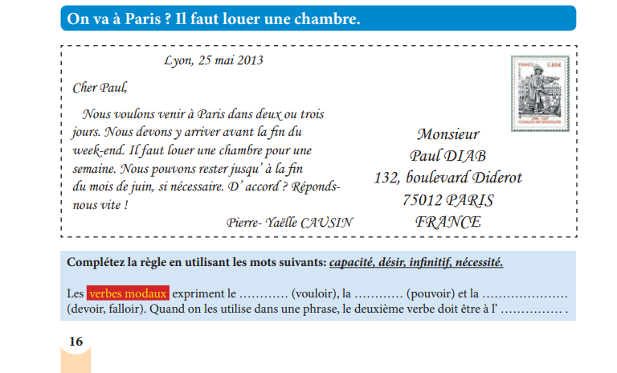

Slide 39
désir (vouloir)… capacité (pouvoir)… nécessité (devoir, falloir)… infinitif
επιθυμία ικανότητα-δυνατότητα αναγκαιότητα απαρέμφατο

Slide 40
vouloir θέλω
pouvoir μπορώ
devoir οφείλω, πρέπει
Τρία πολύ βασικά ρήματα, που θα τα συναντήσουμε και με την ονομασία: verbes modaux επειδή μπορούν να αλλάξουν το νόημα του ρήματος που συνοδεύουν.
Το καθένα τους συνδυάζεται μ’ ένα απαρέμφατο (δηλ. άκλιτο ρήμα) για να εκφράσει :
a. την επιθυμία: vouloir
Je veux aller à Paris. Θέλω να πάω στο Παρίσι.
b. τη δυνατότητα: pouvoir
Je peux aller à Paris. Μπορώ να πάω στο Παρίσι.
c. την αναγκαιότητα: devoir
Je dois réserver des billets d’avion. Πρέπει να κλείσω αεροπορικά εισητήρια.
Je veux voyager à Thessalonique le 15 juin mais je ne peux pas partir parce que, ce jour-là, il y a une grève de trains. Je dois annuler mon voyage et échanger mes billets.
Θέλω να ταξιδέψω στη Θεσσαλονίκη στις 15 Ιουνίου αλλά δεν μπορώ να φύγω γιατί, εκείνη τη μέρα, έχουν απεργία τα τρένα. Πρέπει ν’ακυρώσω το ταξίδι μου και ν’αλλάξω τα εισητήριά μου.

Slide 41
devoir:
Tu dois toujours dire la vérité. Πρέπει πάντα να λες την αλήθεια.
On doit avoir 18 ans pour obtenir un permis de conduire. Πρέπει να είναι κανείς 18 χρονών για να πάρει δίπλωμα οδήγησης.
Nous devons être à l’heure au rendez-vous. Πρέπει να είμαστε στην ώρα μας στο ραντεβού.
pouvoir:
Est-ce que je peux demander un renseignement? Μπορώ να ζητήσω μια πληροφορία;
Il peut faire du vélo. Μπορεί να κάνει ποδήλατο.
Ils peuvent parler français. Μπορούν να μιλήσουν γαλλικά.
Tu peux aller au cinéma ce soir. Μπορείς να πας σινεμά απόψε.
vouloir:
Vous pouvez faire cet exercice. C’est facile! Μπορείτε να κάνετε αυτή την άσκηση. Είναι εύκολο!
Tu ne veux pas sortir ce soir? Δεν θέλεις να βγεις απόψε;
Nous voulons voyager dans le monde entier. Θέλουμε να ταξιδέψουμε σ’όλο τον κόσμο.
Ils ne veulent pas manger maintenant, peut-être plus tard. Δεν θέλουν να φάνε τώρα, ίσως αργότερα.

Slide 42
devoir: οφείλω | vouloir: θέλω | pouvoir: μπορώ
je dois | je veux | je peux
tu dois | tu veux | tu peux
il, elle, on doit | il, elle, on veut | il, elle, on peut
nous devons | nous voulons | nous pouvons
vous devez | vous voulez | vous pouvez
ils, elles doivent | ils, elles veulent | ils, elles peuvent

Slide 43
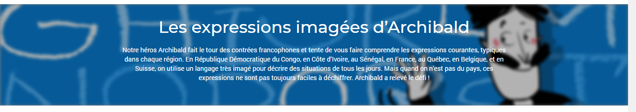
https://langue-francaise.tv5monde.com/decouvrir/voyager-en-francais/les-expressions-imagees-darchibald

Slide 44
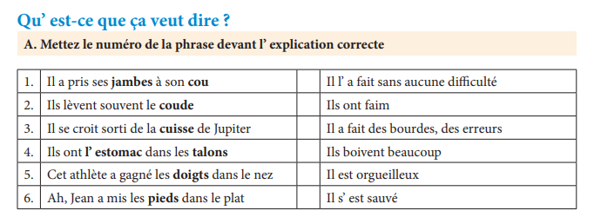
https://www.expressio.fr/expressions/prendre-ses-jambes-a-son-cou
https://www.expressio.fr/expressions/lever-le-coude
https://www.expressio.fr/expressions/se-croire-sorti-de-la-cuisse-de-jupiter
https://www.expressio.fr/expressions/avoir-l-estomac-dans-les-talons
https://www.expressio.fr/expressions/les-doigts-dans-le-nez
https://www.expressio.fr/expressions/mettre-les-pieds-dans-le-plat

Slide 45
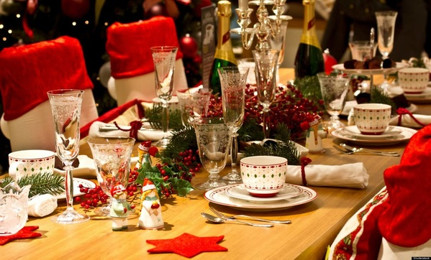

Slide 46
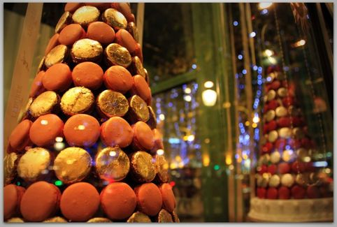
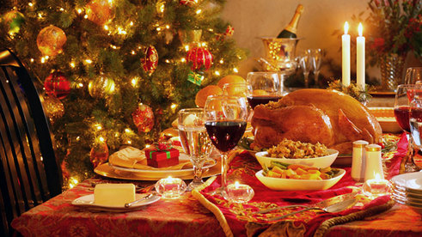

Slide 47
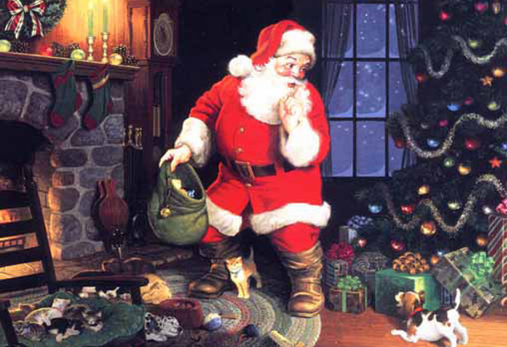

Slide 48
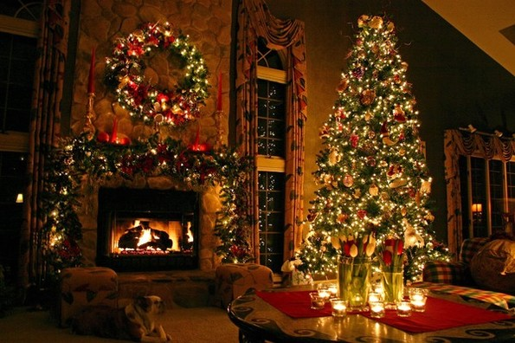

Slide 49
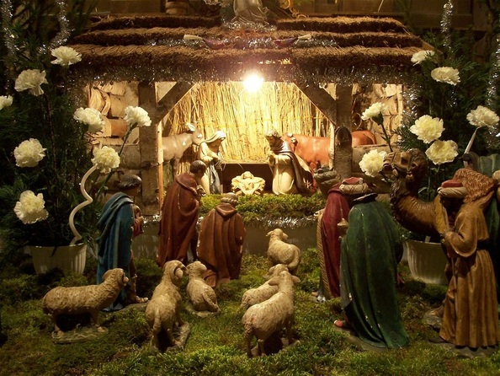
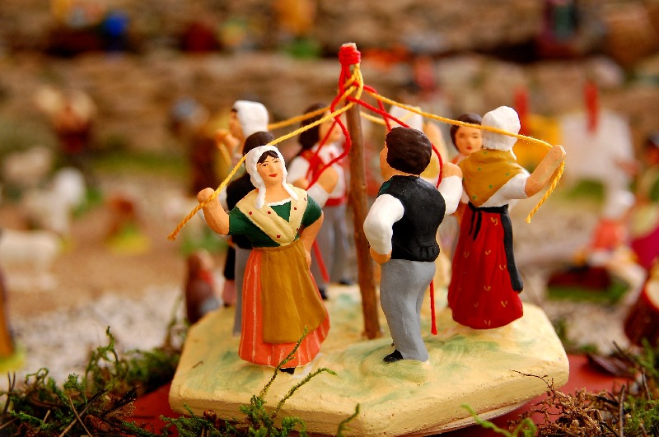

Slide 50
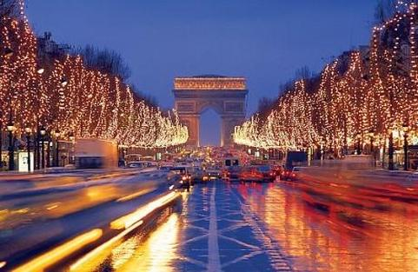
Joyeux Noël et Bonne Année!!!

Slide 51
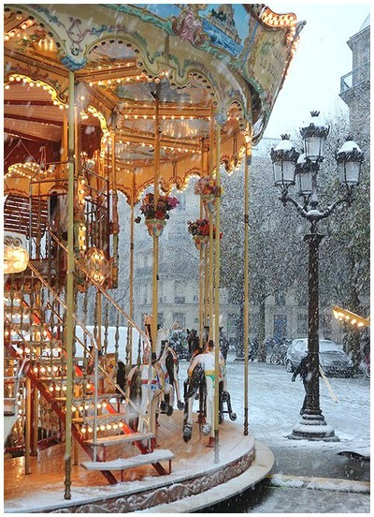
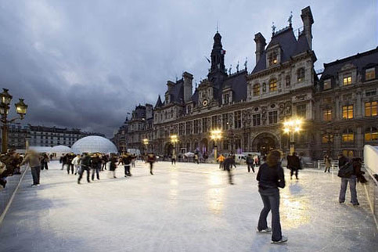

Slide 52
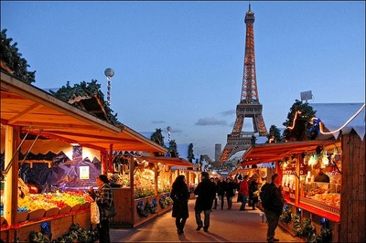
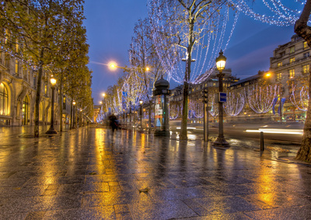

Slide 53
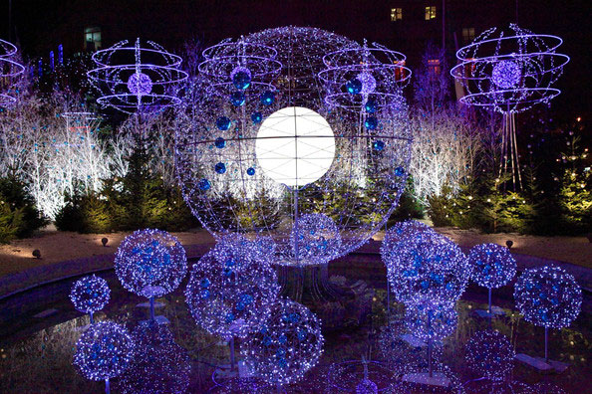
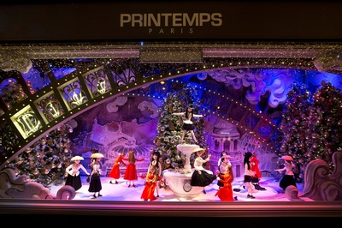

Slide 54
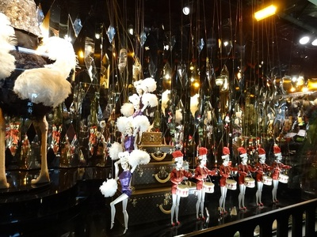
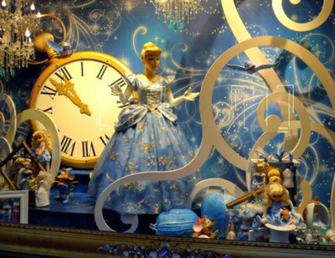

Slide 55
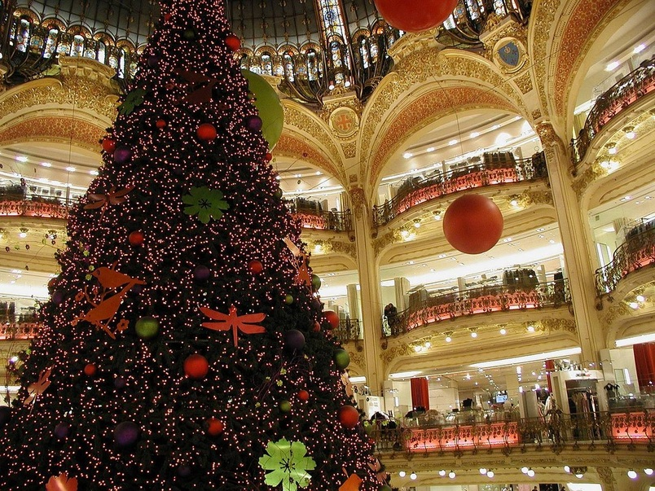

Slide 56
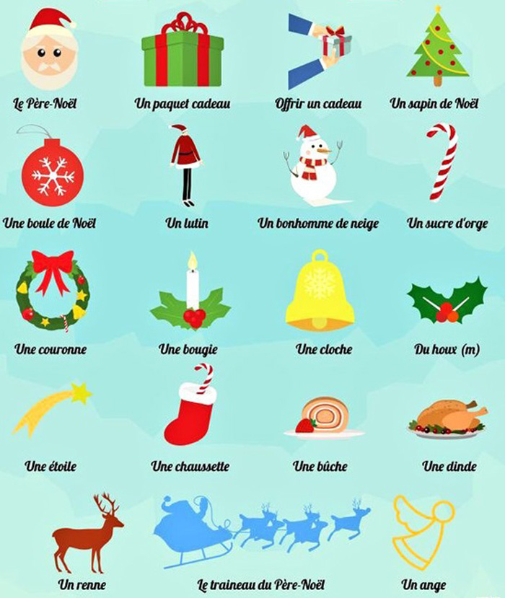
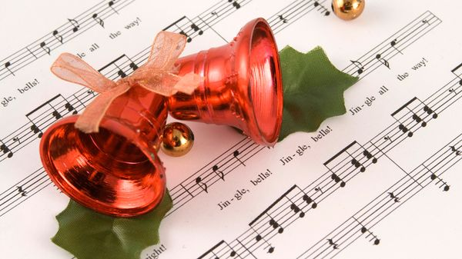
«Joyeux Noël!
Χαρούμενα Χριστούγεννα!»,
« Bonne et heureuse année!
Καλή και ευτυχισμένη χρονιά!»,
« Bonne année, bonne santé!
Καλή χρονιά με υγεία!»

Slide 57
Il est né le divin enfant
https://www.youtube.com/watch?v=KW6UZaoQ7jk
https://www.youtube.com/watch?v=HvAhwvi39mo
https://www.youtube.com/watch?v=b_K9UI3bxD4
Les anges dans nos campagnes
https://www.youtube.com/watch?v=dkLZflkiTsk
https://www.youtube.com/watch?v=K98edCKmU2c
Petit Papa Noel
https://www.youtube.com/watch?v=7CeGgCiFTHA
https://www.youtube.com/watch?v=WQushjP2Wqk
Vive le vent
https://www.youtube.com/watch?v=vZgbzER3QcM
https://www.youtube.com/watch?v=_akBpnVJ0CE&feature=emb_logo

Slide 58
Strasbourg capitale de Noel 2019
https://www.dailymotion.com/video/x7lc4uc
Strasbourg présente la recette magique du marché de Noel
https://www.dailymotion.com/video/x54ovnh
Fête des lumières 2017 à Lyon https://www.youtube.com/watch?v=diWy8OzspAU&feature=emb_logo
Le père Noël a faim
https://www.youtube.com/watch?v=ZX8CGZ2dqP8

